Slide 1






CHÀO MỪNG CÁC EM ĐÃ ĐẾN VỚI BÀI HỌC NGÀY HÔM NAY!

Slide 2




Thứ tư, ngày 24 tháng 1 năm 2024
TRÒ CHƠI
KHỞI ĐỘNG
VÒNG QUAY MAY MẮN
01
02
03
04

Slide 3




Các nút lệnh của hiệu ứng chuyển trang nằm trên dải lệnh nào?
A. Design.
C. Animation.
B. Transitions
D. Home.

Slide 4
Lệnh nào sau đây dùng để lưu bài trình chiếu?
A. Save
C. Open.
B. Print.
D. New.

Slide 5
Để có từ khiêm tốn, em sẽ gõ như thế nào theo kiểu gõ Telex?
A. Khiem tons.
C. khieem toons
B. Khieem tonr.
D. Khieem tons.

Slide 6
Trong phần mềm trình chiếu, muốn thêm một silde mới em nháy chuột vào nút lệnh:
A. New folder.
C. New Slide
B. New.
D. Picture.

Slide 7


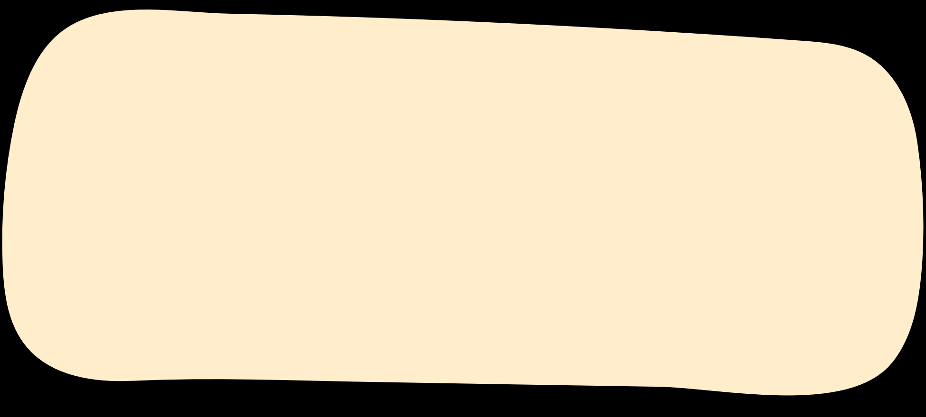


BÀI 10:
PHẦN MỀM SOẠN THẢO VĂN BẢN
(Tiết 1)
SGK trang 43

Slide 8







SOẠN THẢO VĂN BẢN
HOẠT ĐỘNG
1
Sử dụng phần mềm soạn thảo văn bản
Em đã soạn thảo trên máy tính khi thực hiện công việc gì?
Em đã dùng phần mềm nào để tạo ra văn bản?

Slide 9



Gõ văn bản khi luyện gõ bàn phím với phần mềm luyện gõ phím.
Gõ văn bản như đoạn thơ, đoạn văn... trong phần mềm Notepad.
Gõ văn bản trong phần mềm trình chiếu.

Slide 10


Em hãy đọc nội dung phần kiến thức mới trong SGK trang 43 và trả lời câu hỏi sau:
Chức năng chính của phần mềm soạn thảo văn bản là gì?

Slide 11

Chức năng của phần mềm soạn thảo văn bản
Gõ văn bản
Chỉnh sửa văn bản
Trình bày, lưu văn bản
Phần mềm soạn thảo văn bản

Slide 12


SOẠN THẢO VĂN BẢN
Phần mềm soạn thảo Microsoft Word

Slide 13
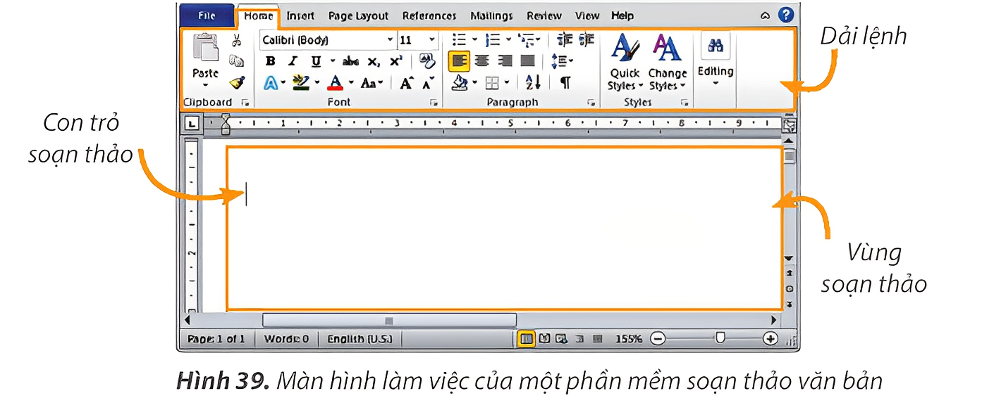
Màn hình làm việc của phần mềm soạn thảo văn bản

Slide 14




Phần mềm soạn thảo văn bản giúp em gõ, chỉnh sửa, trình bày và lưu văn bản. Khi gõ phím, kí tự sẽ xuất hiện tại vị trí con trỏ soạn thảo.

Slide 15


Chọn những câu ghép đúng. Trong phần mềm soạn thảo văn bản, em có thể:
A. Gõ và chỉnh sửa văn bản.
B. Trình bày văn bản
C. Lưu văn bản.
D. Khám phá thế giới tự nhiên.

Slide 16
2. Chỉnh sửa văn bản sau khi gõ
THẢO LUẬN NHÓM
Sau khi gõ xong đoạn văn bản, em phát hiện ra một vài chỗ gõ sai, em sẽ làm gì để được văn bản đúng?

Slide 17

Đọc thông tin trong sách giáo khoa và trả lời câu hỏi dưới đây:
Có mấy cách xóa kí tự trong phần mềm soạn thảo văn bản?
Đó là những cách nào?

Slide 18
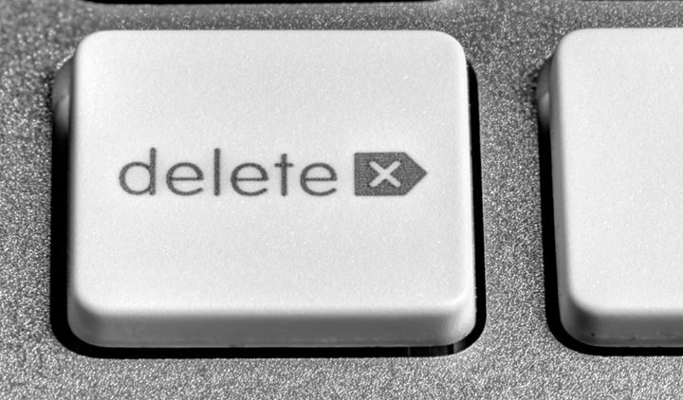
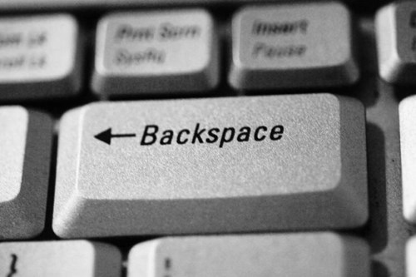
Các cách để xóa kí tự
1
2
Sử dụng phím delete
Sử dụng phím backspace
Phím delete
Phím backspace

Slide 19
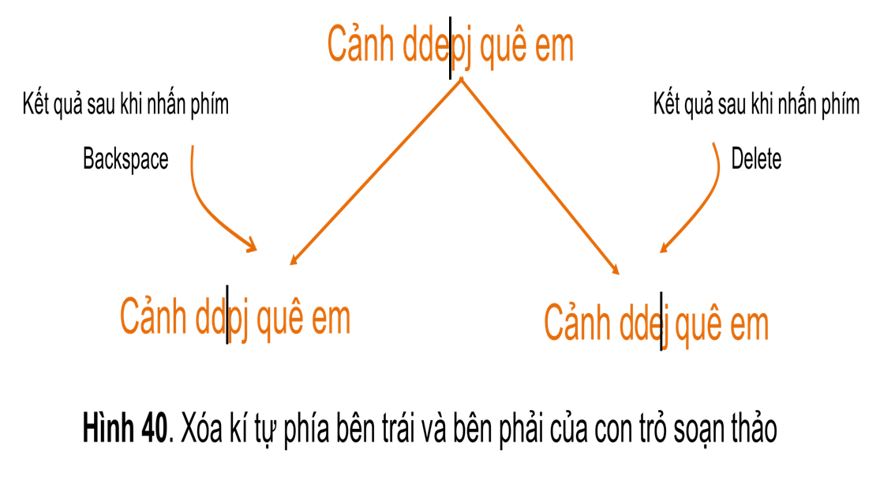

TRẢ LỜI CÂU HỎI
Em hãy chỉ ra sự khác nhau giữa hai cách xóa của phím delete và phím backspace?

Slide 20
Phím Delete: xóa kí tự ở bên phải con trỏ soạn thảo.
Phím Backspace: xóa kí tự ở bên trái con trỏ soạn thảo.

Slide 21
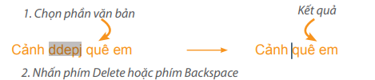
Cảnh ddepj quê em.
Em hãy nêu cách xóa phần văn bản bị lỗi trong câu phía trên?
Cách thực hiện:
1
Chọn phần văn bản cần xóa
2
Nhấn phím delete hoặc backspace

Slide 22
Em có thể xóa từng kí tự hoặc một phần văn bản bằng cách sử dụng phím Delete hoặc phím Backspace.

Slide 23
CÂU HỎI CỦNG CỐ
Phát biểu nào sau đây không đúng về thao tác xóa văn bản?
A. Chọn phần văn bản rồi nhấn phím sẽ xóa phần văn bản được chọn.
B. Nhấn phím Delete sẽ xóa kí tự bên phải cho con trỏ soạn thảo.
C. Nhấn phím Backspace sẽ xóa kí tự bên trái con trỏ soạn thảo.
D. Chọn phần văn bản rồi nhấn phím Delete hoặc Backspace để xóa phần văn bản được chọn.

Slide 24
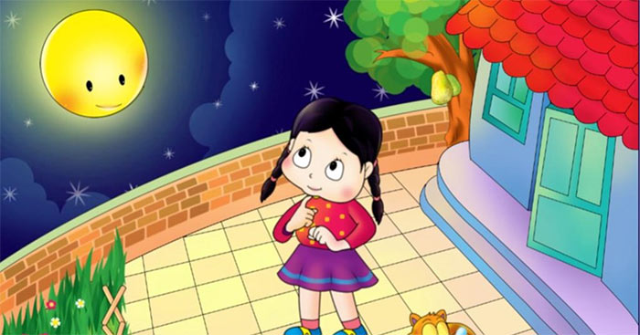
LUYỆN TẬP
Bài tập 2. Em hãy khởi động phần mềm soạn thảo văn bản và soạn thảo khổ thơ sau đây.
Trăng ơi từ đâu đến?
(Theo Trần Đăng Khoa)
Trăng ơi... từ đâu đến?
Hay từ cánh rừng xa
Trăng hồng như quả chín
Lửng lơ trên trước nhà.

Slide 25
LUYỆN TẬP
Em hãy khởi động phần mềm soạn thảo văn bản và gõ đoạn văn bản sau.
Từ xa nhìn lại, cây gạo sừng sững như một tháp đèn khổng lồ. Hàng ngàn bông hoa là hàng ngàn ngọn lửa hồng tươi. Hàng ngàn búp nõn là hàng ngàn ánh nền trong xanh.

Slide 26

HƯỚNG DẪN VỀ NHÀ
Ôn tập lại nội dung bài học ngày hôm nay

Slide 27

CẢM ƠN CÁC EM ĐÃ CHÚ Ý
LẮNG NGHE BÀI GIẢNG!

